Slide 1
聚星 / 账号权限、协作与配额
从线上现状到下一套组织模型
事实
→
规则
→
选择
团队共同理解与决策材料
旧 T1-T2-T3 Spec 基线 × 新扁平分组候选
2026.08.05
Notes:
本简报用于团队同步与根模型讨论，不把新候选方案表述为已定稿。
Sources: input_v0.md; fact_check_v0.md; spec_v0.md; current online sub-account pages.

Slide 2
01 / 共识
今天要对齐的不是页面，而是权限的根模型
先分清线上事实、已确认规则和仍待决定的结构性选择。
线上事实
已确认
待讨论
当前有入口，但没有统一解释层
对象协作与安全底线基本成形
账号与分组的根模型尚未定稿
团队 / 权限 / 数据三页并列；角色、配额、CRM 和项目协作分散实现。
Owner / Editor / Viewer、对象级授权、硬限制优先、支付资金责任和移交任务等规则可继续复用。
旧 T1-T2-T3 与新“所属分组 + 管理范围 + 0..N T2”并列，需要团队判断取舍。
聚星 / 账号权限、协作与配额
核心结论
02
Notes:
讲解重点：不要从“要做哪些页面”开始，而要先确定身份、分组和业务范围如何计算。
Sources: input_v0.md sections 1, 7; fact_check_v0.md sections 3, 9.

Slide 3
02 / 需求范围
42 条反馈最终收敛为权限主线，导出先退出本轮
原始反馈仍保留，但本简报只把导出作为范围边界展示。
42
18
8
16
反馈总条数
主子账号和权限
数据配额
数据导出 TODO
主子账号和权限
进入本轮 Input / Spec 主线
18 条
数据配额
8 条
进入本轮 Input / Spec 主线
数据导出
保留原始证据，进入独立专项
16 条
聚星 / 账号权限、协作与配额
线上事实 · 需求基线
03
Notes:
反馈池共有 42 条数据，按原始具体模块统计为权限 18、配额 8、导出 16。
Sources: (【CSM】反馈池)权限账号反馈池.xlsx, sheet 权限账号反馈池, A1:X43; input_v0.md section 2.1.

Slide 4
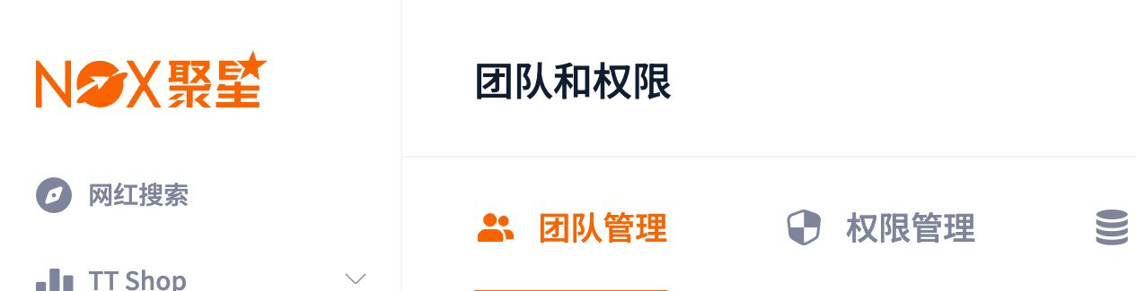
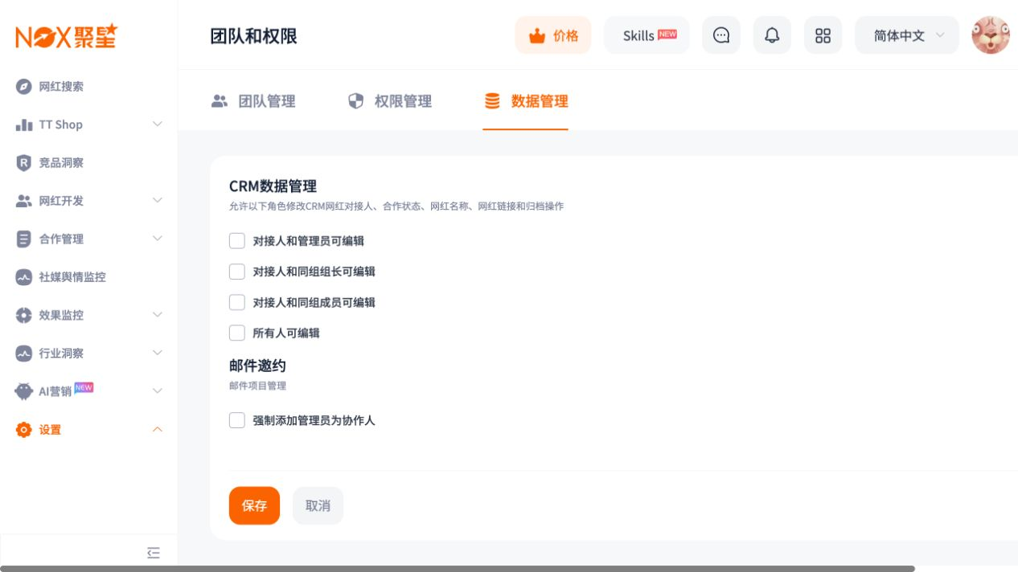
03 / 线上现状
线上已经有一套“团队和权限”入口，但三页各自承载不同语义
当前页面是增量改造的起点，不是从零建设权限中台。
当前可见结构
- 团队管理：成员、分组、角色、席位和操作记录
- 权限管理：配额页，当前使用 / 累计使用、按账号配置
- 数据管理：CRM 四项写权限 + 邮件强制管理员协作
- 现有角色文案：管理员 / 组长 / 成员
重要边界
前端页面能证明“展示和提交了什么”，不能单独证明服务端如何裁剪数据或鉴权。
聚星 / 账号权限、协作与配额
线上事实 · A 级证据
04
Notes:
截图来自 2026-08-05 线上页面。团队管理页显示成员 46、已用 45、待邀请 0、剩余 5、总席位 50；简报中使用的截图已裁掉成员明细。
数据管理页仍展示 CRM 四项写权限和邮件“强制添加管理员为协作人”。
Sources: https://cn.noxinfluencer.com/brand/sub-account; https://cn.noxinfluencer.com/brand/sub-account/data; fact_check_v0.md sections 4, 5.

Slide 5
03 / 线上现状
线上能力分散在多个模块，现有基础足够做增量，但缺少统一计算顺序
“权限管理”不是一个页面问题，而是多个对象和动作共享同一套解释层。
账号 / 分组
配额
CRM
对象协作
支付 / 审计
adminStatus=0/1/2
teamId / group
已有成员转组
当期 / 累计
共享团队 / 账号上限
已有 inherit 雏形
ownerUser
四项写权限
viewAuthors 仅视图共享
邮件 / 资源夹 / 监控
已有 members / Editor 雏形
项目级接口
支付单 / 草稿 / 钱包
通知底座已有
跨模块审计与移交缺口
复用 + 统一解释
接入统一模型
接入统一模型
接入统一模型
身份字段待后端
增量原则：保留现有模块的业务字段和流程；统一的是“谁能看、谁能做、谁承担额度”，不是重建所有模块。
聚星 / 账号权限、协作与配额
线上事实 · 代码基线
05
Notes:
这里展示的是事实地图，不是目标架构。
Sources: fact_check_v0.md sections 4-7; kol-next current code paths listed in fact_check_v0.md.

Slide 6
03 / 线上现状
当前真正的痛点是“同一个人，在不同模块被不同方式解释”
页面有能力，规则却分散在 adminStatus、模块开关、对象字段和服务端真值中。
线上现状
代码 / 页面表现
团队实际感受
角色判断
成员页 / 配额页使用 Boolean(adminStatus)；邮件只认 adminStatus=1
同一个组长是否算管理员，跨模块不一致
邀请
当前弹窗只提交 emails
无法在引入成员时显式设置分组、模块和配额
协作
邮件、资源夹、监控、CRM、支付各有成员或范围字段
无法统一解释 Owner、Editor、Viewer 和高风险动作
数据移交
清退只解除成员关系，没有资产预检查和任务
Owner、ACL、资金责任可能留下孤儿或跨组残留
这也是为什么旧 Spec 不能直接进入开发：根模型一变，鉴权、协作者候选、转组移交和 Dashboard 口径都会一起变。
聚星 / 账号权限、协作与配额
线上事实 → 产品问题
06
Notes:
Sources: fact_check_v0.md sections 4.1, 4.2, 6, 7; spec_v0.md sections 3, 4, 10, 11.

Slide 7
04 / 已确认
有一批规则已经可以锁定，不应随根模型变化反复重讨论
这些规则是模块接入时的安全底线和对象语义。
对象身份
项目型对象统一使用 Owner / Editor / Viewer；Owner 与 created_by 分离。
授权粒度
显式协作绑定具体项目、CRM 记录或支付单，不建设模块级协作者名单。
权限合并
多来源取最高有效权限；模块禁用、套餐无权益、账号停用等硬限制优先。
协作边界
普通成员不允许跨组协作或跨组转交；高风险动作独立判断。
支付责任
支付资金责任归预约提交时的 Owner 快照；提交人、放行人只记 actor。
数据移交
转组 / 离职必须进入标准移交流程，支持跟随本人或移交接收人。
聚星 / 账号权限、协作与配额
已确认 · 适用于两套模型
07
Notes:
这些是 Input 和前序讨论中已经明确的系统不变量或对象语义。
Sources: input_v0.md sections 7.2-7.10; spec_v0.md sections 2, 4, 10, 11.

Slide 8
05 / 旧方案
旧 Spec 的 T1-T2-T3 模型：角色同时承担组织身份和业务范围
它对简单分组足够直观，但把 T1 放在组体系之外。
T1
主账号 / 超级管理员
全组织管理 + 隐式业务策略
正式分组 A
0..1 个 T2
若无 T2，由 T1 直管
正式分组 B
0..1 个 T2
T2 管本组 T3
隐藏分组
T3 未分组成员
无 T2，T1 直管
旧方案的关键特征
T1 不归组；T2/T3 只有一个主分组；T1 可成为跨组协作者或数据接收人；T2 业务范围默认是本组。
聚星 / 账号权限、协作与配额
旧方案基线 · spec_v0
08
Notes:
这是当前 spec_v0 的设计基线，不是线上已经完整实现的状态。
Sources: spec_v0.md sections 3.2-3.4, 4.1, 10.3, 11.6; input_v0.md sections 7.5-7.6.

Slide 9
05 / 场景
三个场景同时成立，才是根模型的验收标准
不是为了支持复杂组织而复杂化，而是要覆盖 A、B 和小团队的共同底线。
A / 营销负责人
B / 公司老板
C / 小团队
管理营销一组、营销二组
分配配额、看业绩汇总、管组级配置
不能看到不负责的其他团队
日常查看全组织业绩
必要时参与各组业务
不应因为所有者身份自动获得全部业务权限
5 个账号甚至不需要分组
一个默认组即可
不需要学习当前组或复杂组织树
验收问题：是否能让账号稳定地“属于一个组”，同时在不切换当前组的情况下管理多个组？
聚星 / 账号权限、协作与配额
需求场景 · 决策依据
09
Notes:
该页来自用户在多轮讨论中明确的业务场景。
Sources: current discussion 2026-07-24 to 2026-08-05; memory task group 2026-07-10 account/group model redesign.

Slide 10
06 / 新候选
新候选把“属于哪里”和“负责哪里”分成两个字段
扁平分组、没有嵌套、没有当前组切换；管理范围可以重叠。
组织身份
稳定归属
所有者 / 管理员 / 普通成员
所属分组
每个账号恰好一个
Owner 的对象归属
项目 / 记录 / 支付单
业务身份
T2 / T3
管理范围
0..N 个扁平分组
或“全部分组”
Dashboard / 配额 / 组级设置
范围内业务访问
候选规则：每组允许 0..N 名 T2 管理者；一个 T2 可以管理 1..N 个组；范围可重叠。
聚星 / 账号权限、协作与配额
待讨论候选
10
Notes:
新候选尚未确认。这里故意把“所属分组”和“管理范围”画成两个事实。
Sources: current discussion; memory task group 2; candidate model not yet promoted into input_v0.md.

Slide 11
06 / 新候选
在新候选中，A、B、C 都能被解释，但不需要当前组切换
这张表是团队讨论时最重要的“代入题”。
账号
组织身份
业务等级
所属分组
管理范围
默认效果
A 营销负责人
管理员或普通成员
T2
营销管理组
营销一组、营销二组
看汇总 / 配额 / 组级配置
B 老板
组织所有者
T2
默认组
全部分组
全组织业务管理，但权限显式来源
C 组负责人
普通成员
T2
营销一组
营销一组
本组日常管理
D 执行成员
普通成员
T3
营销一组
无
自身和对象协作权限
小团队：只创建一个默认组；B/A 的管理范围就是默认组，普通成员不感知额外概念。
聚星 / 账号权限、协作与配额
待讨论候选
11
Notes:
“T2/T3 由管理范围推导”是当前候选，尚未确认。另一种实现是保留独立 accountLevel，但管理权限仍由管理范围计算。
Sources: current discussion; spec_v0.md sections 3.2, 3.3, 9.7 as old baseline.

Slide 12
07 / 权限计算
两套模型都应使用同一条权限计算链，差别只在“范围来源”
这样可以保留已确认的对象协作和安全边界，控制改动面。
硬限制
模块未开通 / 套餐无权益 / 账号停用 / 组织关系失效
账号准入
账号级模块可用性 + 账号配额状态
管理范围
旧：T1 全组织 / T2 本组
新：管理范围命中的分组
对象授权
Owner / Editor / Viewer + can_manage_collaborators / can_execute_payment
动作判断
查看、编辑、删除、转交、协作者管理、支付执行分别判断
聚星 / 账号权限、协作与配额
已确认底座 + 待讨论范围
12
Notes:
旧新方案均可复用这一条鉴权顺序；主要变化是管理范围的来源，以及管理范围是否能覆盖组级业务访问。
Sources: spec_v0.md sections 2, 4, 11; input_v0.md sections 7.2-7.10.

Slide 13
07 / 权限计算
对象协作继续保持项目级，管理范围不等于把账号批量写进协作者列表
这是减少同步成本和避免权限“传染”的关键设计。
模块准入
账号是否能进入
Owner 所属分组
决定对象归属
管理范围 / 角色范围
动态覆盖一批对象
对象 ACL
当前项目显式 Viewer / Editor
高风险动作永远单独判断
- 删除：不从普通 Editor 自动推导
- Owner 转交：遵守同组 / 移交任务规则
- 协作者管理：Owner / T1 或显式附加能力
- 支付执行：Owner / T1 或 can_execute_payment；资金责任仍归 Owner
聚星 / 账号权限、协作与配额
已确认底座
13
Notes:
“管理范围覆盖对象”是新候选需要进一步明确的地方：它可以获得模块范围 Viewer/Editor，但不应把具体账号批量写入 ACL。
Sources: input_v0.md sections 7.7-7.10; spec_v0.md sections 4, 11.

Slide 14
08 / 配额与特殊对象
配额、支付和移交可以先沿用既定边界，根模型只替换“谁有权操作”
这部分是新方案相对可控的原因。
配额
跨境支付
转组 / 离职
组织 → 分组 → 账号
允许下级上限之和超过父级
实际消耗逐层拦截
账号 inherit = 不设个人上限
本期所有账号不受个人支付额度限制
资金模式 shared
预约提交即形成资金承诺
fundingUid 取 Owner 快照
必须进入标准移交任务
选择跟随本人或移交接收人
预检查、摘要页、通知、回滚
后端仍需确认：真实扣额主体、支付可见范围、editFlag / Owner 真值、移交事务边界。
聚星 / 账号权限、协作与配额
已确认底座 + 后端待核验
14
Notes:
Sources: input_v0.md sections 7.3, 7.8, 7.9; fact_check_v0.md sections 7-8; spec_v0.md sections 5, 10.

Slide 15
09 / 影响评估
新候选不是全盘重做：对象底座保留，账号与范围章节需要重写
影响最大的不是页面数量，而是权限来源和迁移逻辑。
Spec 区域
旧模型处理
新候选处理
影响
核心实体
T1 无组；T2/T3 唯一组；group.leaderUid 单值
所有账号唯一所属组；组与 T2 多对多
重写
统一鉴权
T1 隐式 / T2 本组 / ACL
管理范围命中组 / ACL
重写来源
配额计算
组织 → 组 → 账号
组织 → 组 → 账号
基本保留
对象 ACL
Owner / Editor / Viewer
Owner / Editor / Viewer
保留
成员移交
T1 特殊接收人，普通成员同组
所有账号有组；范围负责人不自动成为接收人
需重新定边界
CRM 迁移
T1 + T2/同组范围策略
改为新业务范围来源，四项语义仍等价
需重写映射
聚星 / 账号权限、协作与配额
新旧方案对比
15
Notes:
影响评估基于当前 spec_v0，未进入实现估算。
Sources: spec_v0.md sections 3, 4, 5, 10, 11; current candidate model discussion.

Slide 16
10 / 决策台账
已确认事项：先把不依赖根模型的底座做成稳定共识
这些内容可以作为后续 Spec 重写时的保留区。
- 本轮范围：主子账号和权限为主；配额做强关联项；数据导出进入 TODO。
- 所有模块逐账号配置可用性和配额，不用 T1/T2/T3 聚合全部功能权限。
- 项目 / 记录 / 支付单使用 Owner / Editor / Viewer；协作至少落到对象级。
- Owner、created_by、实际 actor、资金责任账号分开保存。
- T1 隐式协作、Viewer、Editor 附加能力不能互相传染；高风险动作独立判断。
- CRM 线上四项写权限保持等价迁移，不直接清空或重置。
- 跨境支付本期不做账号支付额度，保持 shared；支付单接入对象协作。
- 成员转组 / 离职数据移交是必需独立议题，支付模块先接口化假设。
这些规则会被新旧两套根模型共同复用。
聚星 / 账号权限、协作与配额
已确认
16
Notes:
Sources: input_v0.md sections 1, 7.1-7.10; fact_check_v0.md section 9; current discussion.

Slide 17
10 / 决策台账
未确定事项：根模型只有一个总决策，但会影响五个下游规则
团队讨论可以先集中处理这些问题，不必同时讨论全部模块动作矩阵。
D1
是否采用扁平分组 + 账号唯一所属组？
新候选的基础前提
D2
每组 T2 是 0..1 还是 0..N？
0..N 能同时支持 A / B / C，但取消唯一组长
D3
T2/T3 是独立字段还是由管理范围推导？
推导更一致，独立字段迁移更稳
D4
管理范围固定授予哪些动作？
查看汇总、配额、组级配置、业务读写
D5
负责范围账号能否参与跨组对象操作？
要区分范围管理权与显式跨组协作
D6
组织所有者/管理员如何获得业务权限？
显式范围，还是仅角色身份 + 账号配置
聚星 / 账号权限、协作与配额
待讨论
17
Notes:
D1-D6 是本轮新根模型的开放决策，不应在简报中标成已确认。
Sources: current discussion; spec_v0.md sections 3, 4, 9, 10, 11.

Slide 18
11 / 范围与节奏
交付范围分四层：P0 先做主线，未确认模型不进入实施
优先级已基本明确，根模型确认是进入 Spec 重写的前置条件。
P0
P1
Backlog
TODO
角色 / 账号 / 分组根模型
账号级模块准入与配额
对象级协作
CRM 等价迁移
跨境支付 ACL 与准入
成员转组 / 离职移交
成员与协作人搜索
配额周期 / 可见性细化
内容监控标签定义限制
批量增加额度
相关页面入口优化
旧任务列表默认协作
消息中心单会话 ACL
更复杂的数据迁移选择
非主线业务对象接入
数据导出专项 16 条
支付个人额度 / 充值余额分配
逐组差异化策略
自定义角色体系
跨组织账号治理
本期不是建设通用权限中台；任何候选模型都必须先通过现有聚星场景和后端事实核验。
聚星 / 账号权限、协作与配额
优先级台账
18
Notes:
P0/P1/Backlog/TODO 基于 input_v0.md 现有优先级和后续讨论补充。
Sources: input_v0.md sections 2, 7.1, 7.10, 8; fact_check_v0.md section 8.

Slide 19
12 / 下一步
团队今天需要带走三件事，而不是一次定完所有动作矩阵
先定根模型，再把影响范围落入 Input；Spec 进入实现设计阶段后再拆动作矩阵。
01
02
03
确认旧模型是否继续作为基线
讨论新扁平模型是否成立
锁定进入 Input 的版本
T1 是否仍是未分组的业务高权限主体？每组是否坚持 0..1 T2？
所属分组、管理范围、0..N T2 和 T2/T3 语义是否能覆盖 A/B/C？
本轮只保留最小能力包；模块动作矩阵、后端真值和 UI 进入后续 Spec。
建议会议结论格式：保留 / 修改 / 否决 + 影响章节 + 需要谁补事实。
聚星 / 账号权限、协作与配额
会议收束
19
Notes:
结束时不要把新方案写成已确认；输出应是根模型决策、待补事实和受影响的 Input/Spec 章节。
Sources: current discussion; input_v0.md; fact_check_v0.md; spec_v0.md.

Slide 20
A / 附录
附录：事实来源和后续核验入口
简报中的线上事实、代码事实和行业参照都保留可追溯路径。
项目材料
线上与代码
01_Product_Specs/account_permission_collaboration/
- (【CSM】反馈池)权限账号反馈池.xlsx
- input_v0.md
- fact_check_v0.md
- spec_v0.md
- crm_write_permissions_online.png
线上：/brand/sub-account
线上：/brand/sub-account/quota
线上：/brand/sub-account/data
代码：kol-next/pages/brand/sub-account
代码：kol-next/assets/script/constant/subAccount.js
代码：kol-next/api/setting/subAccount.js
行业参照
后端待核验问题包
HubSpot Main / Extra / nested teams
Salesforce role hierarchy and record sharing
Asana project team ownership
Google Workspace scoped admin roles
GitHub organization / team / repository roles
CRM 16 组合真值
共享对象扣额主体
支付可见范围 / editFlag / Owner
清退副作用
跨模块审计能力
聚星 / 账号权限、协作与配额
来源索引
20
Notes:
完整来源和链接在配套 Markdown 讲稿与事实索引中。
Sources: fact_check_v0.md section 8; official references: https://knowledge.hubspot.com/user-management/create-and-manage-teams, https://trailhead.salesforce.com/en/content/learn/modules/data_security/data_security_roles, https://help.asana.com/s/article/create-projects-in-asana, https://support.google.com/a/answer/9807615, https://docs.github.com/en/organizations/organizing-members-into-teams/about-teams.

